Slide 1
Troubles des conduites alimentaires
Dr Bououden Naila
Maitre assistante en psychiatrie

Slide 2
Objectifs pédagogiques:
Diagnostiquer les troubles des conduites alimentaires chez l’adolescent et l’adulte.
Connaitre les conséquences somatiques graves secondaire à une pathologie essentiellement mentale .
Connaitre l’attitude thérapeutique vis à vis des troubles des conduites alimentaires.

Slide 3
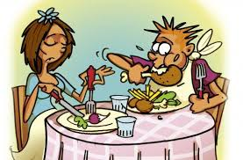
Plan du cours:
I-Introduction-définition
II-anorexie mentale:
1-définition
2-épidémiologie
3-clinique
4-formes cliniques
5-examens biologiques
6-Diagnostic positif
7-Diagnostic différentiel
8-Evolution-pronostic
9-Traitement
III-La boulimie
1-définition
2-épidémiologie
3-clinique
4-diagnostic différentiel
5-évolution-complication
6-pronostic
7-traitement

Slide 4
Introduction-définition:
Les troubles de conduites alimentaires: sont des perturbations persistantes du comportement alimentaire entrainant
-un mode de consommation pathologique
-ou une absorption de nourriture délétère pour la santé physique ou le fonctionnement social.
Les troubles des conduites alimentaires se divisent en 3 sous groupes:
-Une forme restrictive : c’est l’anorexie mentale.
-Une forme en excès: boulimie, hyperphagie , potomanie et dipsomanie.
-Conduite alimentaire aberrante : pica , mérycisme(=Régurgitation répétée de la nourriture qui survient après un repas ).
Notes:
Merycisme=regurgitation repetée de nourriture qui survient après un repas.

Slide 5
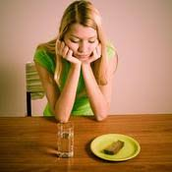
I-Anorexie mentale 1) Définition :
C’ est une conduite
de restriction alimentaire (lutte
active contre la faim) par rapport aux besoins conduisant à un poids significativement bas compte tenu de l’âge, du sexe ,du stade de développement de la santé physique .
Associé à une peur intense de prendre du poids ou de devenir gros .
Avec une altération de la perception du poids ou de la forme de son propre corps.

Slide 6
2) Epidémiologie :
Touche les adolescentes entre 15 et 20 ans.
Atteint les classes sociales aisées :surtout les mannequins de mode, les hôtesses, etc.…
Sexe ratio : un homme pour 9 à 11 femmes.
Prévalence:0.3%.
Pathologie grave avec une mortalité importante : 9,6% de décès.

Slide 7
3) Clinique :
Souvent un facteur déclenchant :séparation
avec la famille ,départ d’un membre de la fratrie ,
rupture amoureuse ….
A-Triade symptomatique :
*Installation progressive chez une adolescente de la triade :
a-anorexie mentale : c’est un refus volontaire de toute alimentation .
b-Amaigrissement : est :
.Important et rapide : entre 10 et 50% du poids normal pour l’âge.
.Souvent complété par un appoint médicamenteux : prise de laxatifs ou de diurétiques.
c-Aménorrhée : primaire ou secondaire suivant l’installation avant ou après la puberté.

Slide 8
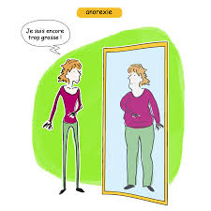
B-Signes caractéristiques du conflit psychique : de l’anorexique :
.Attitude aberrante vis-à-vis de la nourriture, de sa santé .
.Perturbation de l’image du corps ,
dysmorphophobie: crainte ou peur permanente de grossir.
.Anosognosie : une attitude de méconnaissance et d’indifférence macabre à sa maigreur.
.Hyperactivité et surinvestissement moteur
.Affectivité bloquée : vie sexuelle inexistante.
.Surinvestissement intellectuel : brillants résultats scolaires. Mais capacités imaginatives faibles.

Slide 9
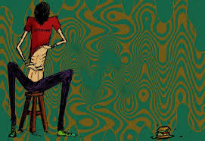
C-Signes somatiques:
sont ceux d’un état carentiel.
.signes de dénutrition :
-aspect cadavérique :Fonte musculaire, yeux enfoncées dans les orbites, Faciès ridé, Joues creuses, effacement des fesses, des seins.
-Phanères : cheveux ternes et secs, ongles striés, cassants,
-Œdèmes de carence (cheville, périorbitaire)
-Constipation.
.troubles cardio-vasculaire :
-Tension artérielle basse par hypo volémie.
.divers : hypertrichose, hypothermie constante, altérations dentaires.

Slide 10
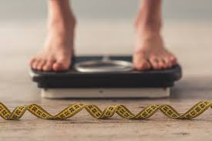
3-Formes cliniques:
1- Type restrictif : obtenu par le régime, le jeûne et ∕ou l’exercice physique.
2-Type accès hyperphagiques/ purgatif : pendant les trois derniers mois la personne a présenté des accès récurrent d’hyperphagie et ∕ou a recours à des vomissements provoqués ou à des comportements purgatifs
(laxatifs, diurétique ).

Slide 11
4-examens biologiques :
-signes de dénutrition :
.glycémie normale :tolérance au glucose diminuée.
. hypo protidémie.
.hypokaliémie bien toléré.
.anémie hypochrome, leucopénie, augmentation de lymphocytes.
-signes d’atteinte haute secondaire :
-hypogonadisme important : Au maximum apparait un tableau de pan-hypopituitarisme secondaire:
.prégnandiol et œstrogène urinaire effondrés.
.LH : disparition du pic de LH (profil pré pubertaire).
.FSH : voisine de la normale.
-thyroïde :
.métabolisme de base diminué : T3 basse, T4 et TSH normales.
.cholestérol augmenté.

Slide 12
5-diagnostic positif :
Est portée devant :
-la triade symptomatique (anorexie, aménorrhée, amaigrissement).
-les signes spécifiques psychologiques.
-Les signes somatiques de carence.
-les signes négatifs :
.l’absence de pathologie psychiatrique patente.
.l’absence de pathologie médicale.

Slide 13
6-diagnostic différentiel :
Les diagnostics différentiels sont évoqués devant: l’absence des signes spécifiques du conflit psychique de l’anorexie mentale.
*pathologies psychiatriques :
-délire chronique.
-dépression simple ou mélancolique.
-schizophrénie.
-pathologie phobique, obsessionnelle, ou hystérique.
*pathologies médicales :
-Les cancers, infections (tuberculose évolutive),
-Syndrome démentiel,
-Maladie de crohn, diabète insulinodépendant, hyperthyroïdie, maladie d’Addison.

Slide 14
7-Evolution et pronostic :
-favorable : guérison : 50 à60 % des cas .
-Défavorable :
.la mort : 5 à 9% des cas.
.rechutes fréquentes : 50%des cas.
.chronicisation : lorsque l’évolution dépasse 4 ans.
-pronostic mauvais: si retard de la mise en route de la thérapeutique, le déni du trouble.

Slide 15
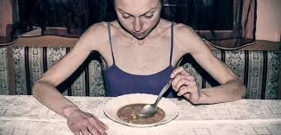
8-traitement :
-Urgence médico -psychiatrique.
1-hospitalisation:
-En réanimation : dénutrition grave.
-en psychiatrie : souvent nécessaire
-isolement de la patiente
-un contrat de poids est établit.
- une réalimentation : progressive
2-psychotropes:
-antipsychotique atypique : Zyprexa*:trouble grave avec déni.
-antidépresseurs: si dépression associée.
3-psychothérapie:
.psychothérapie cognitivo-comportementale.
.psychothérapie familiale.

Slide 16
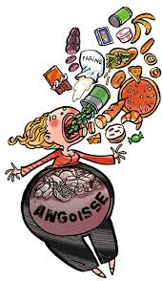
II-BOULIMIE : 1-définition :
c’est la survenue récurrente d’accès hyperphagiques : absorption en une période de temps limitée d’une quantité de nourriture largement supérieure à ce que la plupart des gens absorbées en une période similaire et dans les mêmes circonstances, avec un sentiment de perte de contrôle sur le comportement alimentaire pendant la crise.

Slide 17
2-Epidémiologie:
Prévalence:1% en population générale.
7.4% de décès.

Slide 18
2-signes cliniques :
A-Accès boulimique :-3 phases :
*phase prodromique, d’excitation préalable : une vague sensation envahissante et oppressante de faim .
*accès proprement dit :
- survenue brutale de surconsommation d’aliments hypercaloriques.
-en cachette (chambre, cuisine, toilette),
-accompagné de plaisir,
- rapide (crise inférieure à 2heures) : voracité, absence de mastication.
*fin de l’accès : survient lorsque :
-la patiente n’a plus rien à manger, se sent étouffer ,ou lorsqu’elle est interrompue par un évènement extérieur.
*suivi d’un sentiment intense de honte et de culpabilité; sentiment d’avoir perdu le control.

Slide 19
B-Comportements compensatoires inappropriés et récurrents: visant à prévenir la prise de poids tels que :
vomissements provoqués ;
emploi abusif de laxatifs, diurétiques ou autres médicaments ;
jeûne ; exercice physique excessif.
C- Les accès hyperphagiques et les comportements compensatoires inappropriés surviennent tout les deux, en moyenne, au moins une fois par semaine pendant 3mois.

Slide 20
3-diagnostic différentiel :
A-hyperphagie secondaire à des causes organiques : tumeur cérébrale frontale, épilepsie partielle, syndrome démentiel, endocrinopathie .
B- hyperphagie secondaire à des pathologies psychiatriques :
-Accès maniaque, schizophrénie, équivalent dépressif, équivalent névrotique.
-grignotage : ingestion répétée de faible quantité de nourriture en dehors des repas réguliers.
-hyperphagie : surconsommation alimentaire pendant le repas sans caractère incoercible, incontrôlable. Elle mène souvent à l’obésité.

Slide 21
5—Complication, évolution:
-Des troubles du cycle menstruel de tout type : aménorrhées, ménométrorragies.
-une hypertrophie des parotides.
-les conséquences des vomissements répétés :
.alcalose, hypokaliémie, déshydratation extracellulaire.
. Atteinte stomatologique irréversible .
.Ulcération buccale, pharyngée, œsophagite, reflux, gastrite.
-des conduites suicidaires, toxicomaniaques.
-des épisodes dépressifs.

Slide 22
6-Pronostic :
-Chronicité : 30% des cas.
-L’adaptation sociale des boulimiques est altérée.

Slide 23
7-Traitement :
Hospitalisations:
-suicide
-électrolytes très perturbé.
-échec thérapeutique.
Psychothérapie: en ambulatoire
-Thérapie cognitivo-comportementale :tout en insistant sur le renforcement de l’image de soi.
-Relaxation : peut aider à diminuer l’anxiété avant les repas ou les crises boulimiques entre les repas.
-Thérapie familiale et de groupe.
Traitements médicamenteux :
-un antidépresseur: la venlafaxyne .

